Slide 1


CheckMyRoute
Binární Bratři

Slide 2
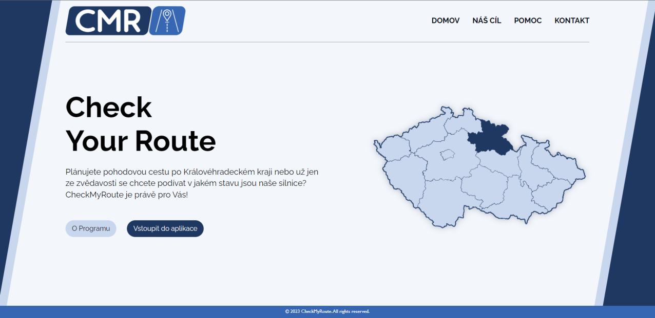
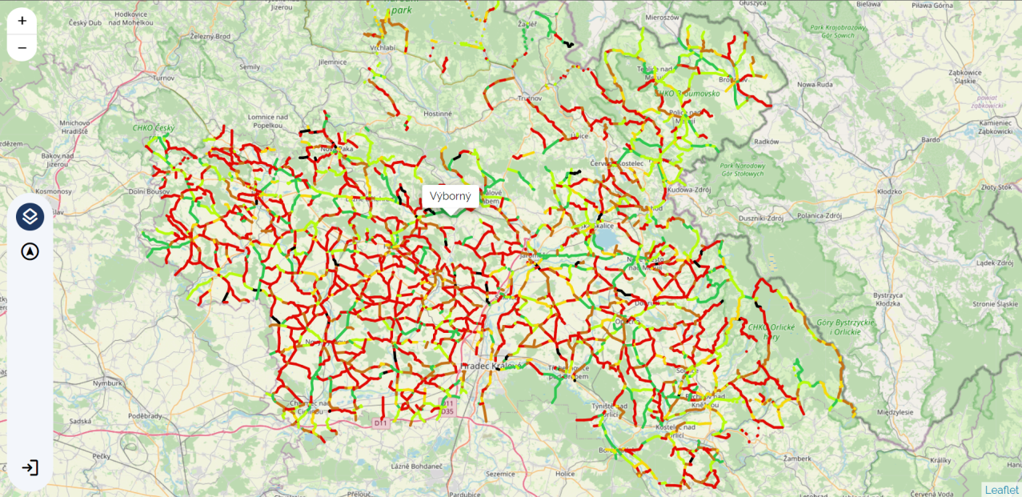
Náhled aplikace

Slide 3
Proč?
Lepší zážitek z cest
Návrhy běžných uživatelů
Pomoc zdokonalit silnice v kraji
Naplánování pohodlné jízdy

Slide 4








Funkce aplikace
Uživatelé
Plánování tras:
Nejkratší trasa
Nejrychlejší trasa
Nejpohodlnější cesta
Komentáře ke stavu silnice
Zobrazení stavu silnice
Vyfiltrování stavů silnice
Hlášení nehod na vozovce
Zobrazení obrázků z kamer (ŘSD ČR)
WebSocket
Python (testování)

Slide 5


CheckMyRoute
Techstack
OpenStreetMap
WebSocket
Python (testování)

Slide 6
CheckMyRoute
Binární Bratři

